Slide 1
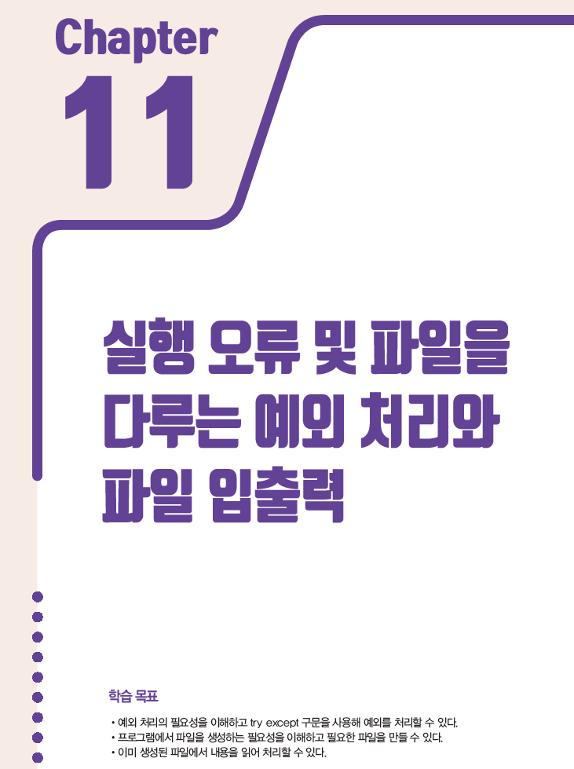
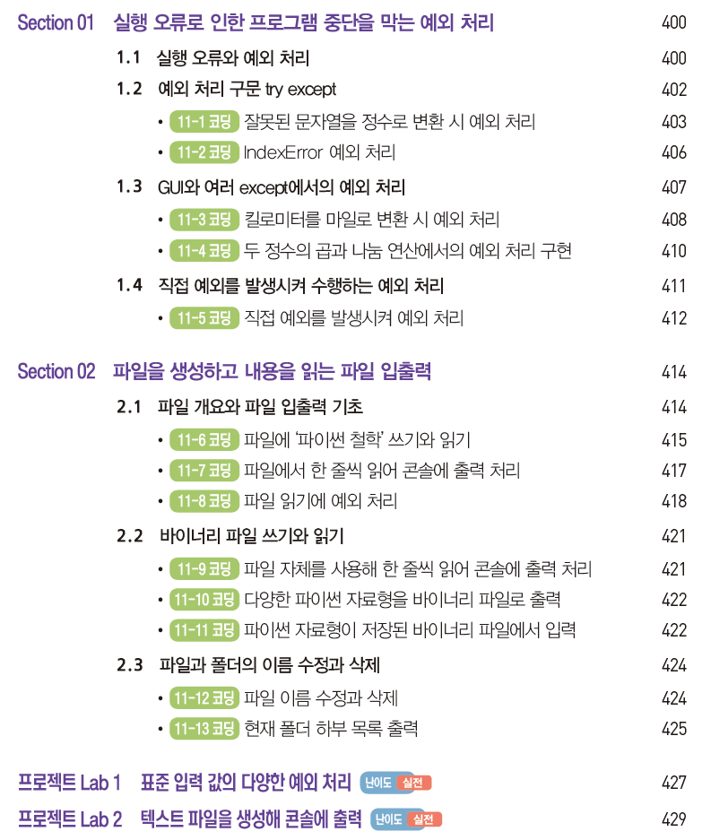
파이썬으로 배우는 누구나 코딩

Slide 3
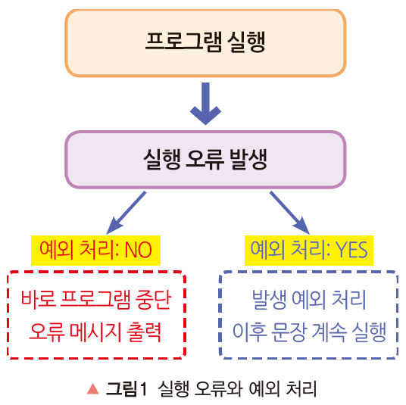
예외 처리 개요
실행 시 오류 발생
원인은 정수나 실수를 입력해야 하는 상황에서 사용자의 입력이 잘못
네트워크의 송 수신 문제 또는 요구한 파일이 없는 문제 등
그럼에도 불구하고 프로그램 실행 중에 오류가 발생하는 것은 대부분 개발자의 책임
발생할 수 있는 경우를 예측해 실행 오류가 발생 하지 않도록
오류가 발생하더라도 프로그램이 바로 종료되는 일은 막도록 해야 함
예외와 예외 처리(exception handle)
실행 중에 발생하는 오류를 예외(exception)
발생한 예외를 처리해 프로그램이 바로 종료되는 일을 없도록 하는 것

Slide 4
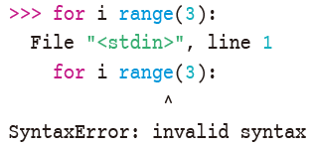
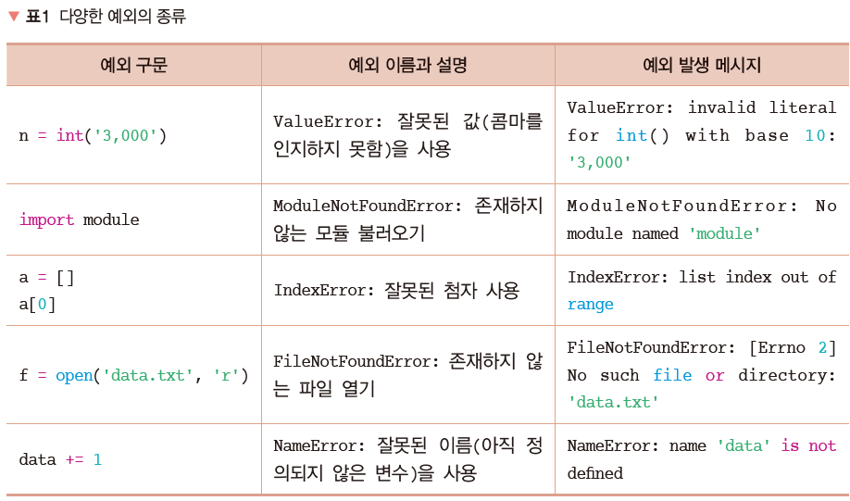
구문 오류와 실행 오류
구문 오류: 문법 오류
실행 오류

Slide 5
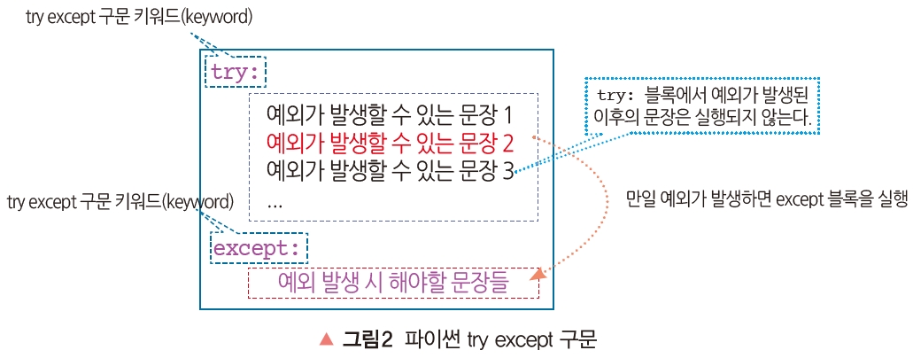
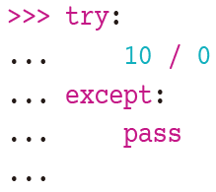
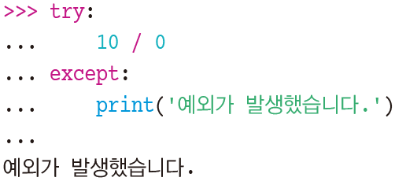
예외 처리 구문 try except
예외 처리는 try except 구문으로 실행
예외 발생이 의심스러운 문장들을 try 블록에 배치
try 블록에 예외가 있을 경우 실행될 코드를 except 블록에 배치
예외가 발생하면 이후 블록의 문장은 실행되지 않고
바로 except 블록으로 이동해 블록 내부의 문장들을 실행
가장 간단한 구문
try: 다음 블록에 예외가 예상되는 문장들을 코딩
except: 이후 블록에 문장 pass를 넣어 줌
pass나 다른 문장이 전혀 없으면 IndentationError 오류가 발생

Slide 6
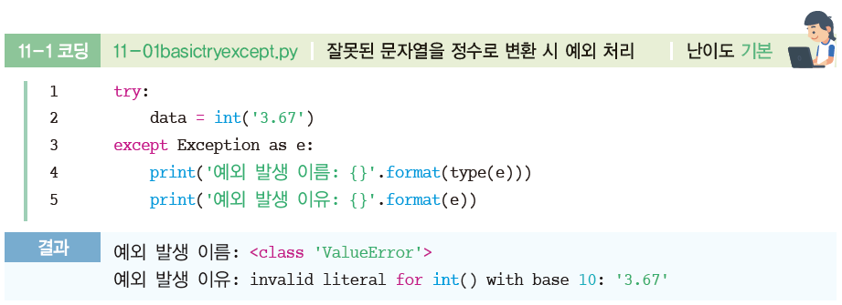
예외가 발생한 정보를 저장해 처리하는 except as
except 이후에 ‘발생된_예외 객체_ 클래스이름 as 변수명’을 추가
구문 try except에서 오류가 발생한 내용에 대해 좀 더 구체적인 처리
예외가 발생 이후
예외 인스턴스 (instance)라는 것이 발생
이 객체에 예외 발생 클래스와 이유 정보가 저장
이 객체를 변수 e로 받으면 예외 상황에 대한 정보를 활용
변수명은 관례적으로 e와 exception 또는 error 등으로 받아 처리

Slide 7
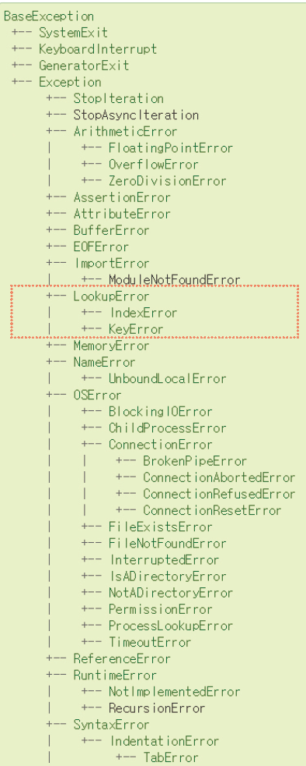
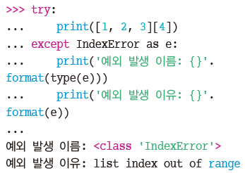
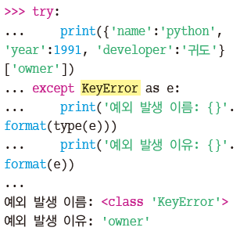
예외와 관련된 클래스
모든 예외를 계층적 클래스로 정의해 관리
예외의 가장 상위 클래스는 BaseException
우리가 접하는 많은 예외 클래스는 Exception 클래스의 하위 클래스
IndexError 예외가 발생
리스트나 튜플 참조에서 첨자 범위를 벗어나면
except 이후의 예외 이름
상위 클래스인 LookupError나 Exception, BaseException을 사용해도 예외 처리가 가능
가능하면 보다 구체적인 예외를 적시해 예외를 처리하는 것을 권장

Slide 8
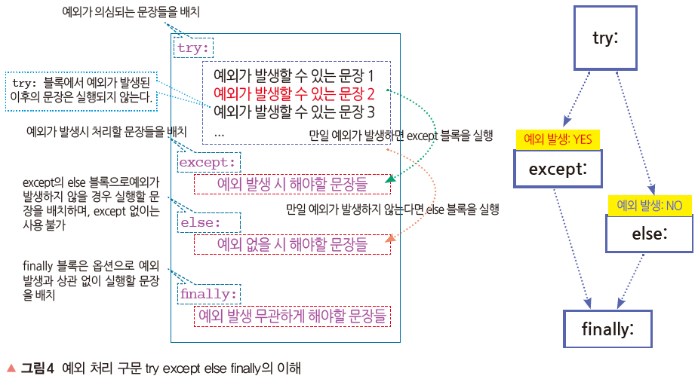
예외 처리 구문 try except else finally(1)
try에서는 except의 옵션
else: 블록: 예외가 발생하지 않으면 실행
finally: 블록: 예외 발생과 상관없이 try 블록을 실행하면 반드시 실행

Slide 9
예외 처리 구문 try except else finally(2)
문자열 첨자가 범위를 벗어나 IndexError가 발생
except와 finally 블록이 실행
문자열 첨자가 0으로 문자 p를 참고하고 있어 예외가 발생하지 않음
p가 출력되고 else 블록이 실행되고 마지막으로 finally 블록이 실행
‘python’
‘python’

Slide 10
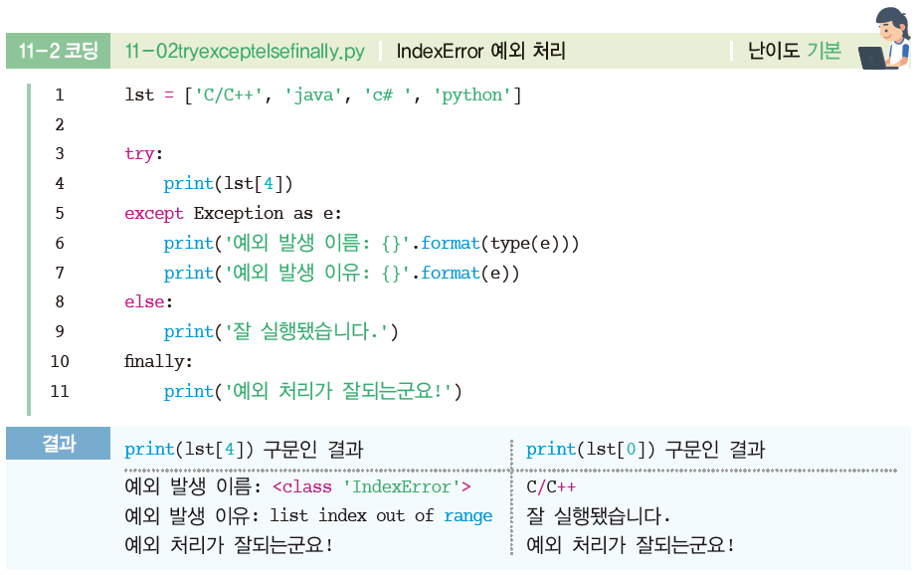
IndexError 예외 처리

Slide 11
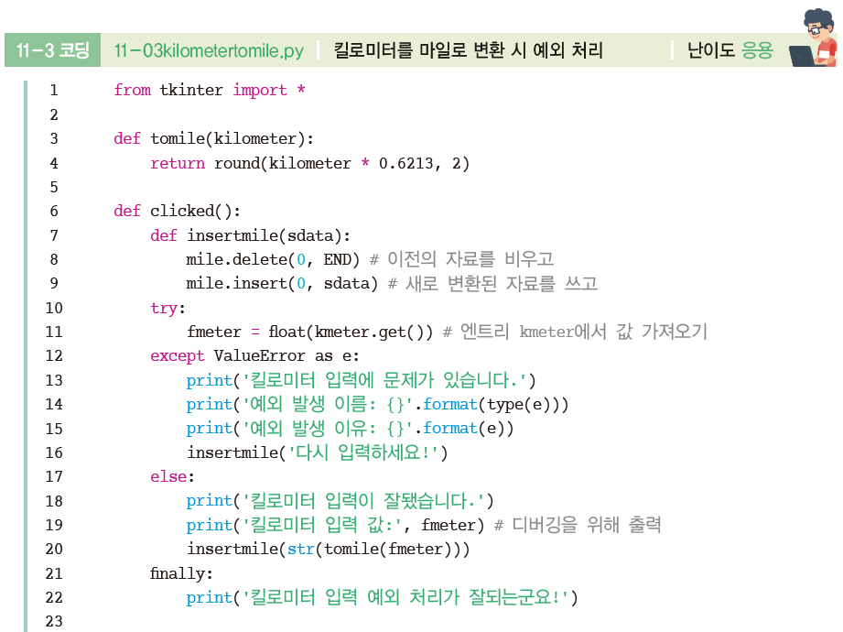
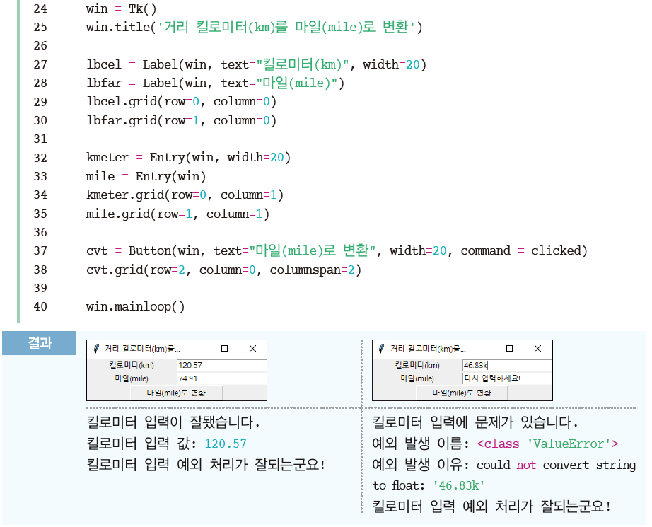
Tkinter GUI에서 킬로미터를 마일로 float 변환 시 예외 처리

Slide 12
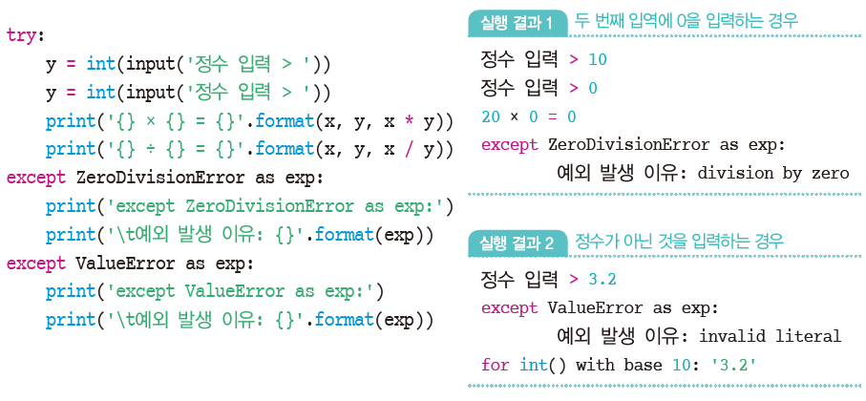
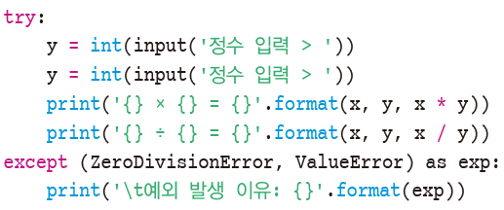
한번에 여러 예외 처리 구현
try 블록에서 except를 여러 개 가능
여러 개의 except가 있더라도 예외가 발생하면 하나만 실행
물론 except가 있더라도 발생한 예외가 적시한 예외 클래스가 동일하거나 하부 클래스가 아니라면 except 블록은 실행되지 않음

Slide 13
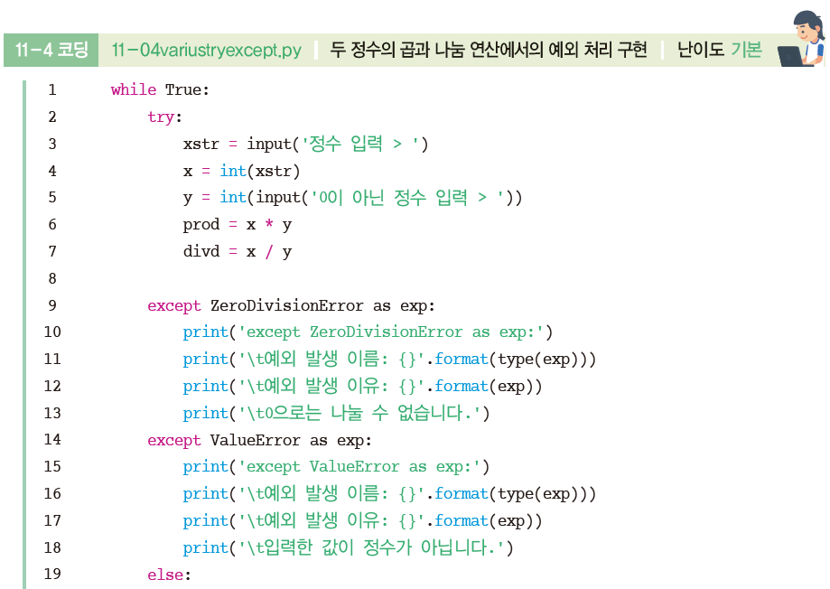
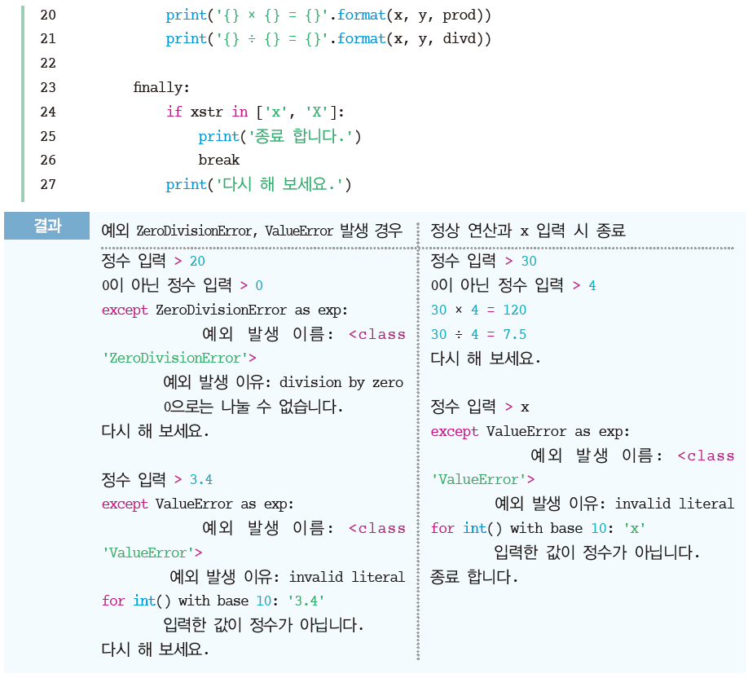
두 정수의 곱하기와 나누기 구하기에서의 여러 예외 처리 구현

Slide 14
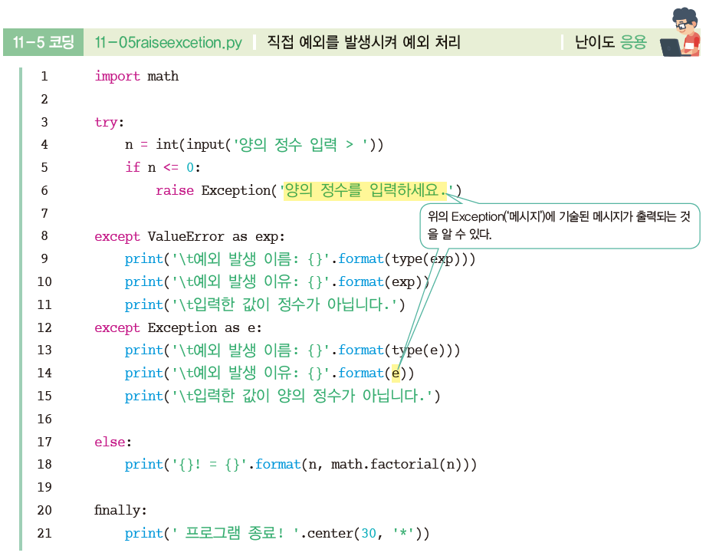
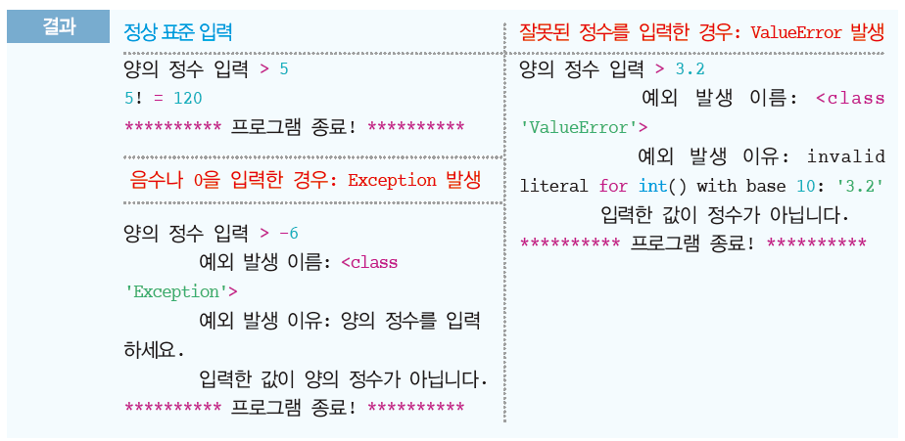
키워드 raise를 사용해 직접 예외를 발생

Slide 16
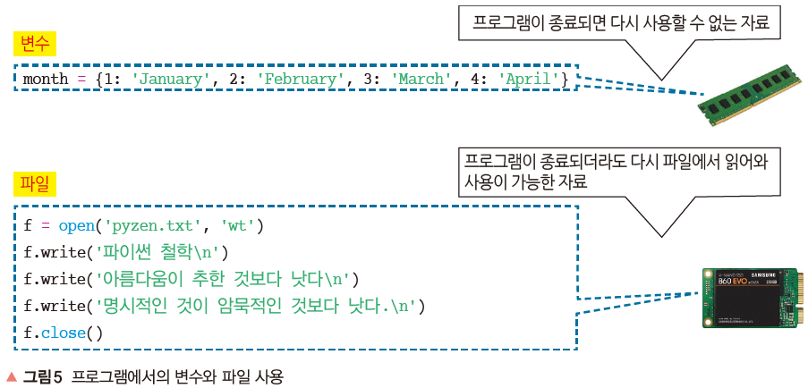
파일 개요
프로그램 실행 중에 저장한 변수
메인 메모리인 RAM(Random Access Memory)에 저장돼 있으며 프로그램이 종료되면 모두 사라지는 휘발성(volatile ) 자료
영구 저장이 가능한 파일
하드디스크나 USB 등의 보조 기억 장치에 저장

Slide 17
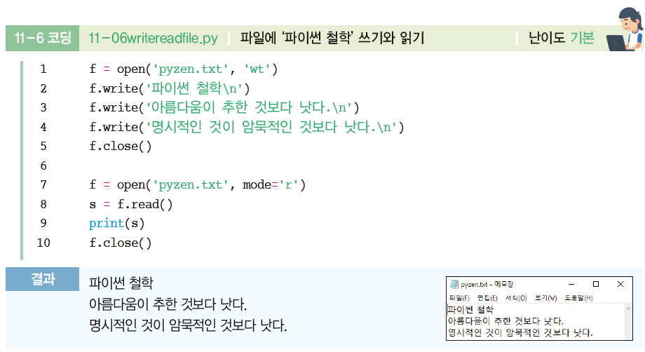
파일 쓰기 write( )와 읽기 read( )
파일 pyzen.txt에 파이썬 철학 세 줄을 쓴 후
다시 읽기 모드로 파일을 열어 그 내용 전체를 읽어 콘솔에 출력
파일은 노트패드로도 열 수 있음

Slide 18
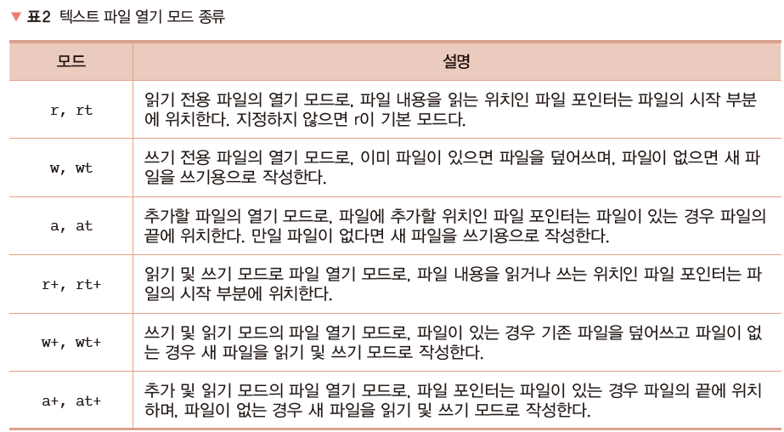
파일 열기 함수 open( )
함수 open( )의 첫 두 인자는 file과 mode
위치 인자와 키워드 인자 모두 가능
open(file, mode='r', …)
■ 파일명: file 인자는 참조하려는 파일의 이름이 들어있는 문자열 값
■ 모드: mode는 파일을 열어 처리하는 모드
즉 읽기(r), 쓰기(w), 추가(a) 등을 결정
기본 파일 액세스 모드는 읽기(r), 파일에서 읽으려면 생략 가능

Slide 19
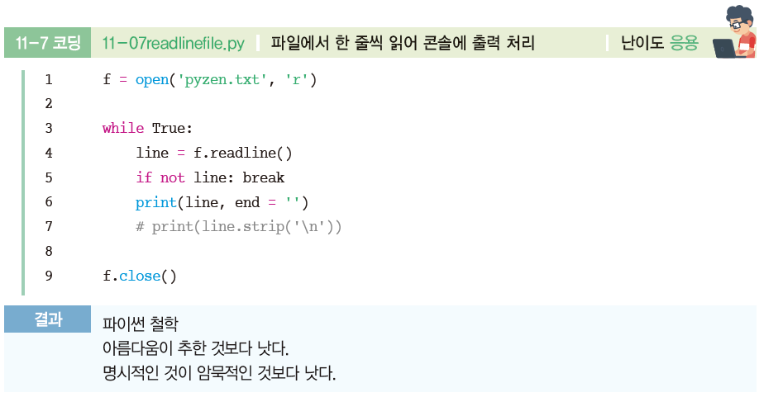
파일 읽기 readlines( )와 readline( )
readlines( )
파일 전체 내용 한 줄 한 줄의 항목으로 구성된 리스트를 반환
readline( )
한 줄의 문자열을 읽어 반환

Slide 20
파일 읽기의 예외 처리(1)
쓰기 모드인 ‘w’로 open(‘filename’, mode=’w’)
이미 파일이 있다면 filename으로 기존의 내용을 모두 무시하고 덮어 씀
파일이 없다면 filename으로 새로운 파일을 생성
읽기 모드인 ‘r’로 open(… mode=’r’ )
파일이 없다면 FileNotFoundError 예외 발생

Slide 21
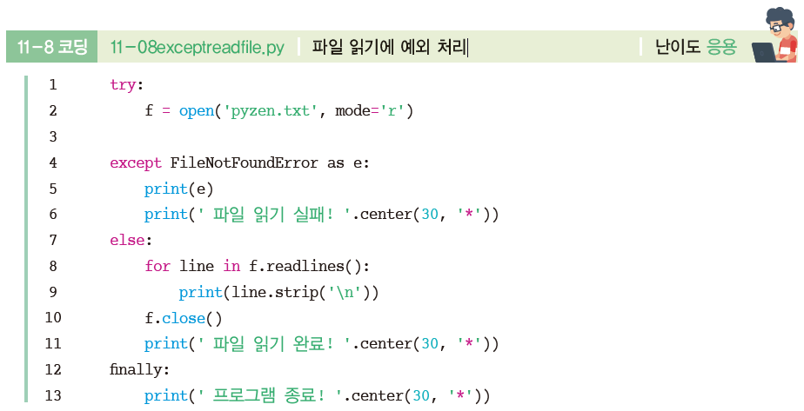
파일 읽기의 예외 처리(2)
파일 읽기의 예외 처리

Slide 22
with open(…) as file 구문
구문 with open(…) as 파일 객체명: 을 사용
close( ) 호출 없이 자동으로 파일을 닫아 줌

Slide 23
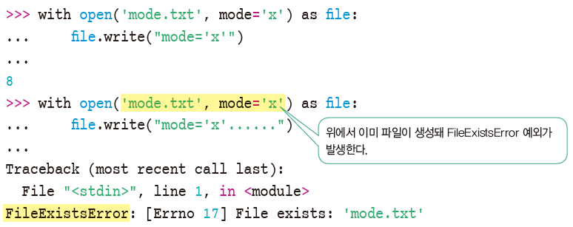
파일 쓰기에서 기본 파일에 덮어쓰는 것을 방지하려면 mode=’x’ 사용
파일 열기의 mode='w‘
파일이 없다면 새로 만들고, 이미 파일이 있다면 새로이 내용을 덮어써 이전 내용이 모두 사라짐
파일 열기의 mode=’x’
모드 x는 배타적 생성(exclusive creation)이라고 하며, eXclusive 의 x를 사용
새로운 파일에만 기록하며, 이미 파일이 있다면 FileExistsError 예외가 발생

Slide 24
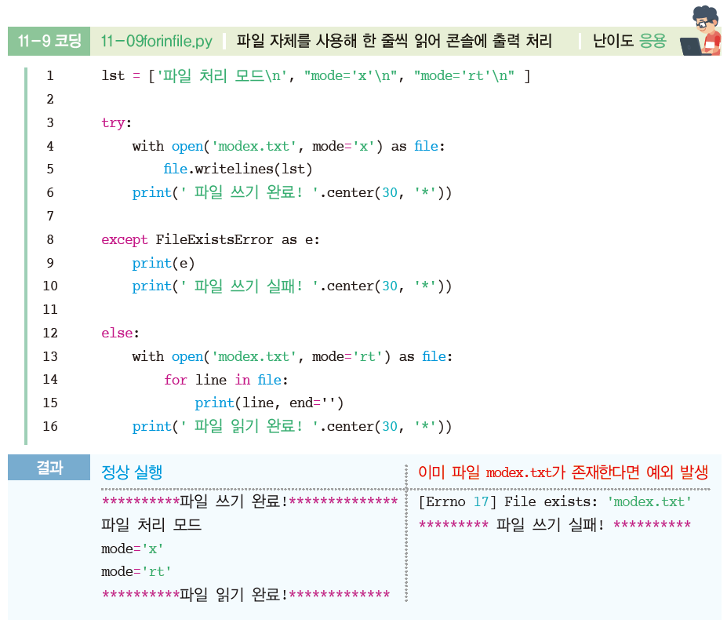
여러 줄을 파일에 출력하는 함수 writelines( )와 file 자체를 이용한 줄 읽기

Slide 25
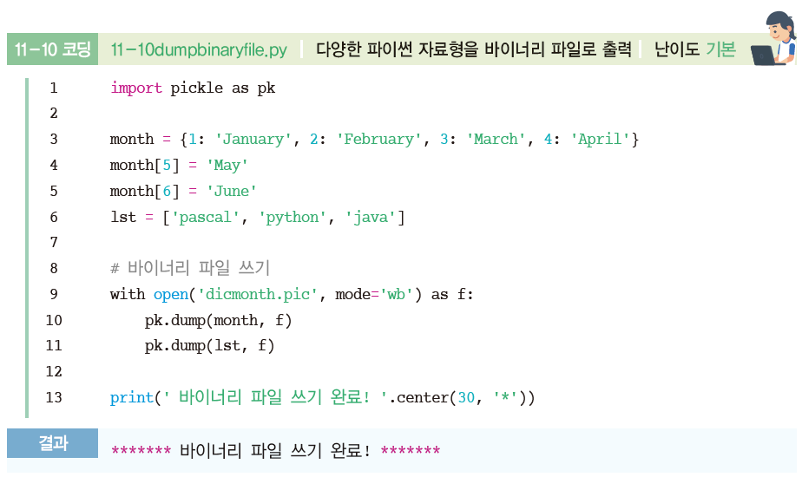
바이너리 파일 쓰기
표준 모듈 pickle을 사용
파이썬의 다양한 자료형 그대로를 파일로 저장
모듈 pickle을 import
파일 pydata.pic을 mode=’wb’로 열어 변수 f에 저장, wb는 쓰기(w)와 바이너리(b)를 의미
바이너리 자료의 출력은 pickle의 함수 dump(자료, 파일)로 파일에 자료를 출력
바이너리 파일의 특징은 노트패드와 같은 텍스트 편집기로는 내용을 볼 수 없음

Slide 26
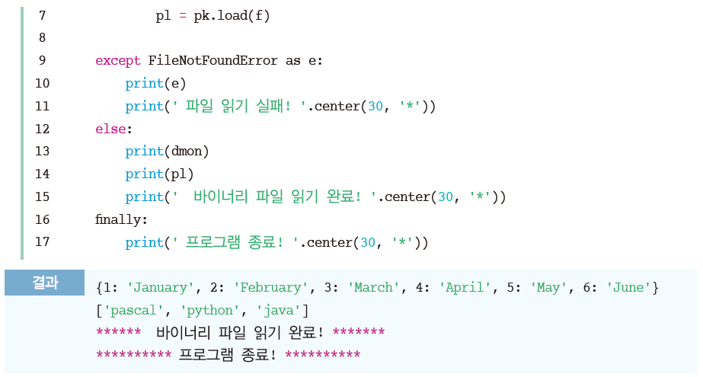
바이너리 파일 읽기

Slide 27
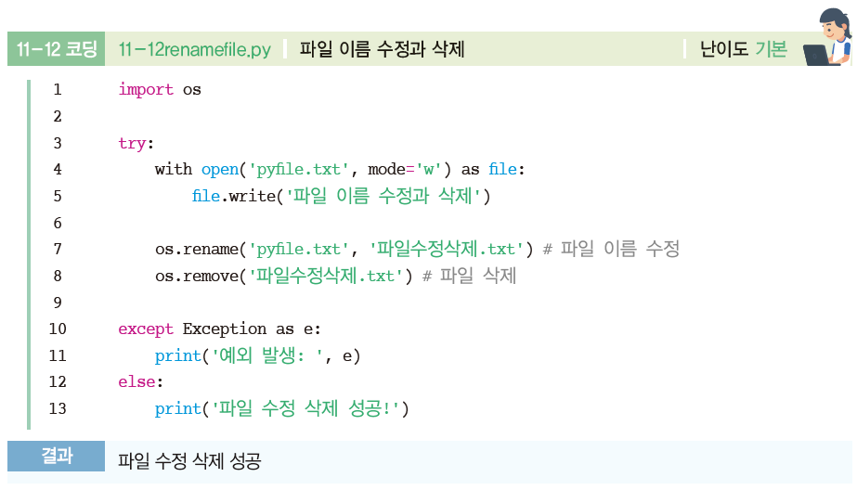
파일 이름 수정 rename( )과 삭제 remove( )

Slide 28
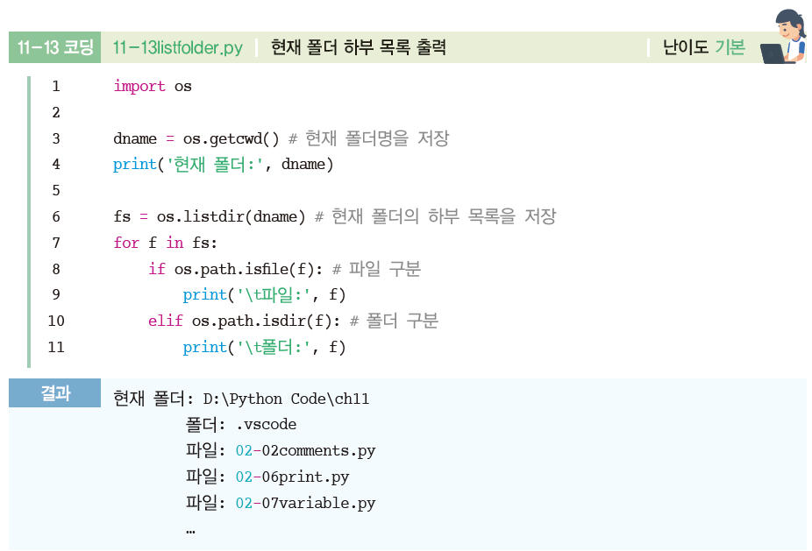
현재 폴더 하부 목록 출력

Slide 30
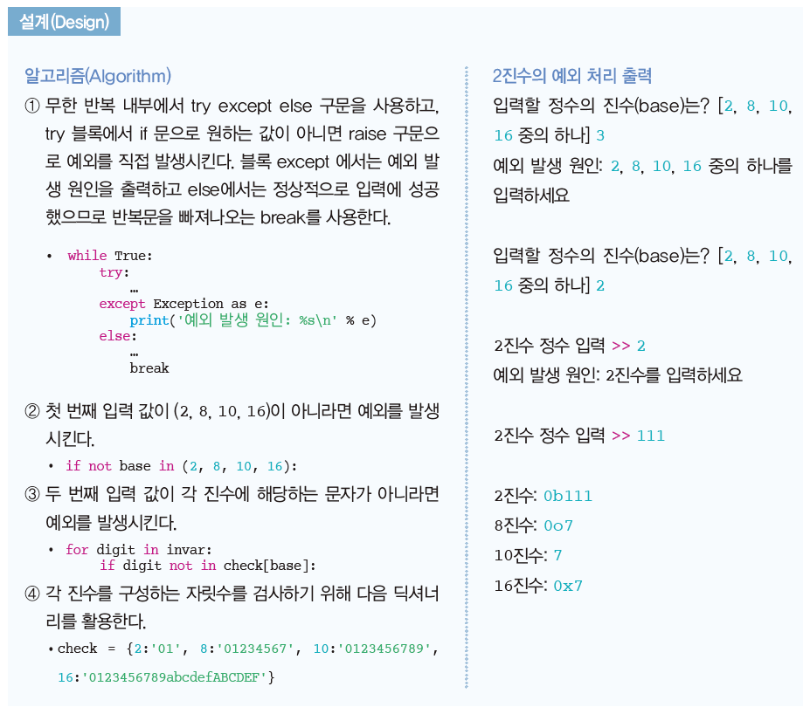

Slide 31
